Slide 1
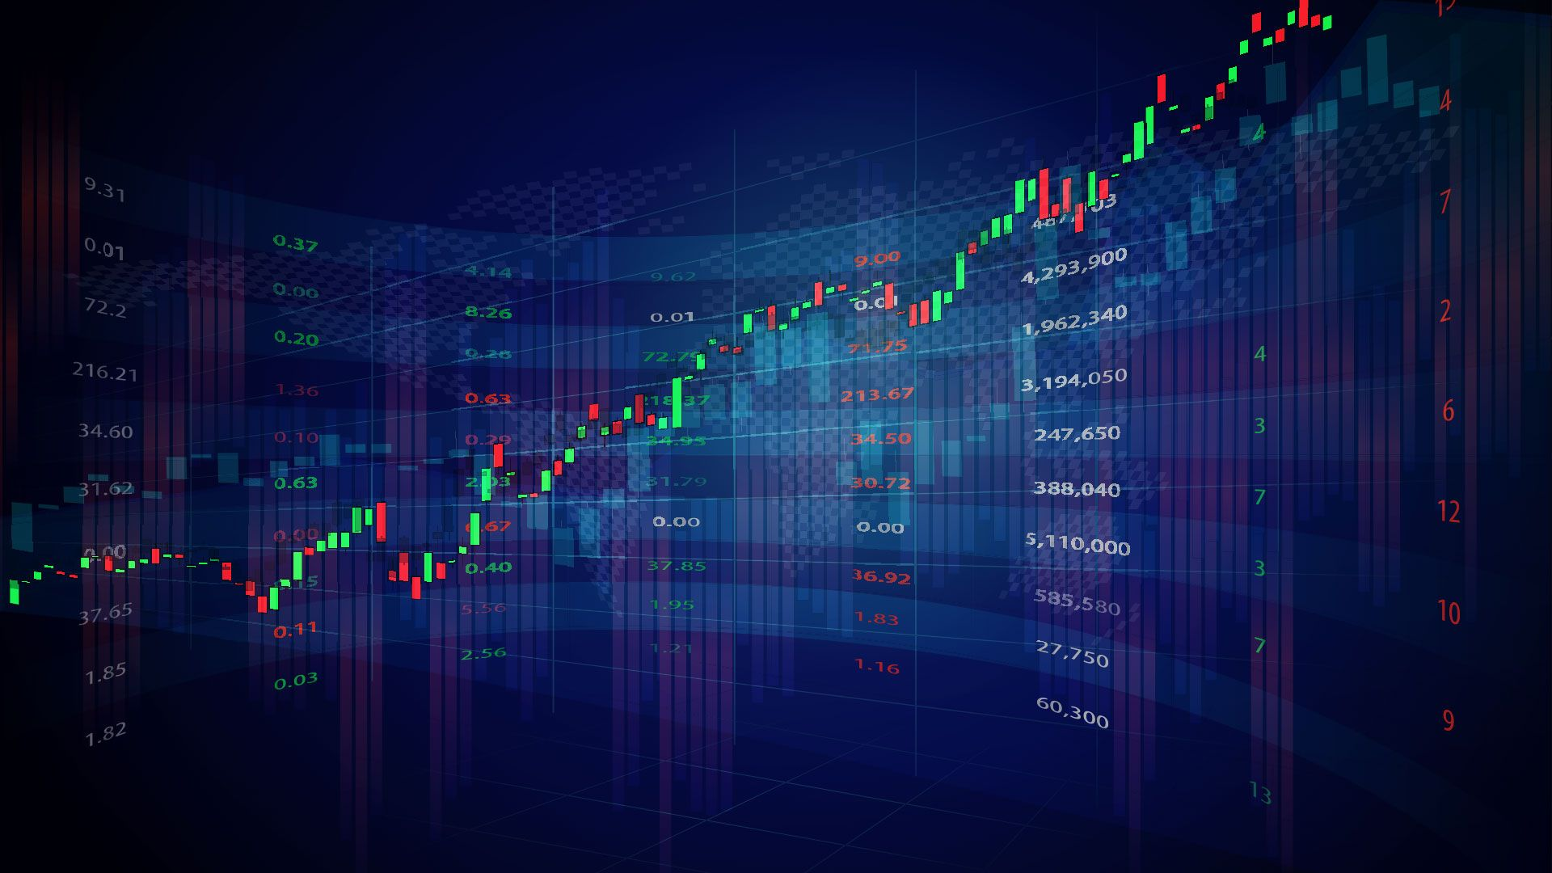
PROFITABLE
All-in-one платформа за професионалните спекуланти

Slide 2
Съдържание
Проблемът
Решението
Текущо състояние на разработката
Диаграма на текущия системен дизайн
Бъдещето на платформата

Slide 3
Проблемът
Твърде много използвани платформи
трудно и скъпо управление на профилите за всяка платформа
Не са тясно ориентирани към професията на спекуланта
Липсват ценни функционалности
Няма публична антидезинформационна платформа

Slide 4
Решението
Функционалности
All-in-one платформа
с един профил се достъпват всички нужни функционалности
Уеб приложение, достъпно през браузър и десктоп и мобилна апликация
Двупосочна on-demand комуникация между регулатори и платформата
Footprint графики
Статистически инструменти
AI асистент
Чат организации
Калкулатори (специфични формули)
Панел за новини
Панел за икономически данни

Slide 5
Текущо състояние на разработката
Прототипна версия
Монолитна, трислойна архитектура
Backend е Web API, Frontend е едностранично приложение
Базови графики, панели за новини и икономически данни, акаунт мениджмънт, чат стаи
JWT token автентикация
Сложни алгоритми за хеширане, XSS, XSRF, SQL injection, parameter tampering
Достъп само чрез Web browser

Slide 6
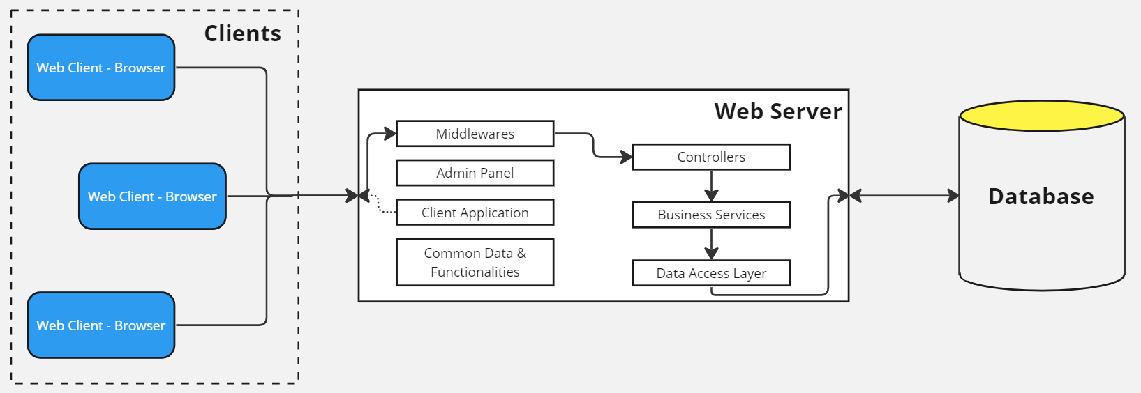
Диаграма на текущия системен дизайн
Монолитна архитектура
Един уеб сървър
Една база данни – релационна

Slide 7

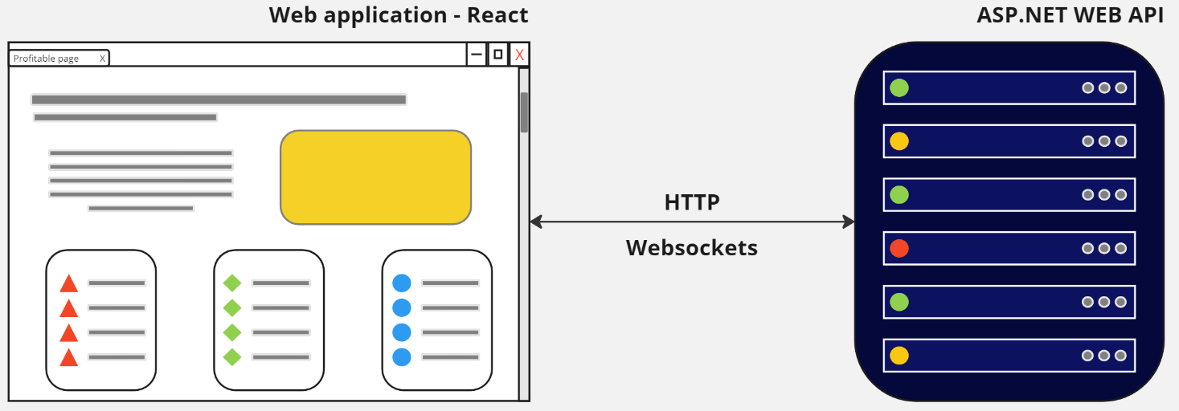
Диаграма на текущия системен дизайн
Frontend приложение – React – React компоненти
Backend приложение – ASP.NET WEB API
Комуникация – HTTP или Websocket protocol

Slide 8
Бъдещето на платформата
Разделена на микросървиси
Three-Tier архитектура (не просто трислойна)
Следване на Clean architecture принципи
Трениране на AI assistant модел – помощник в процеса на взимане на решение
Разработване на API заявки или message queues за комуникация с регулаторни системи
Създаване на комплексни графики, базирани на footprint, и статистически инструменти като Гаусова крива
Мобилни и десктоп приложения - cross-platform

Slide 9
DEMO

